Slide 1
Inicio
Presiona START
NO
YES
Genera secuencia
LEDS
(111,011,001,000)
Tiempo en DISPLAY
Apagar LEDS
Esperar tiempo Aleatorio
1 – 10 segundos
YES
Botón
Correcto
Encender LED aleatorio
Registrar tiempo
Penalidad +1s
NO
Presiono
Botón en
t <= 10s
NO
YES
Apagar LED
Registrar tiempo

Slide 2
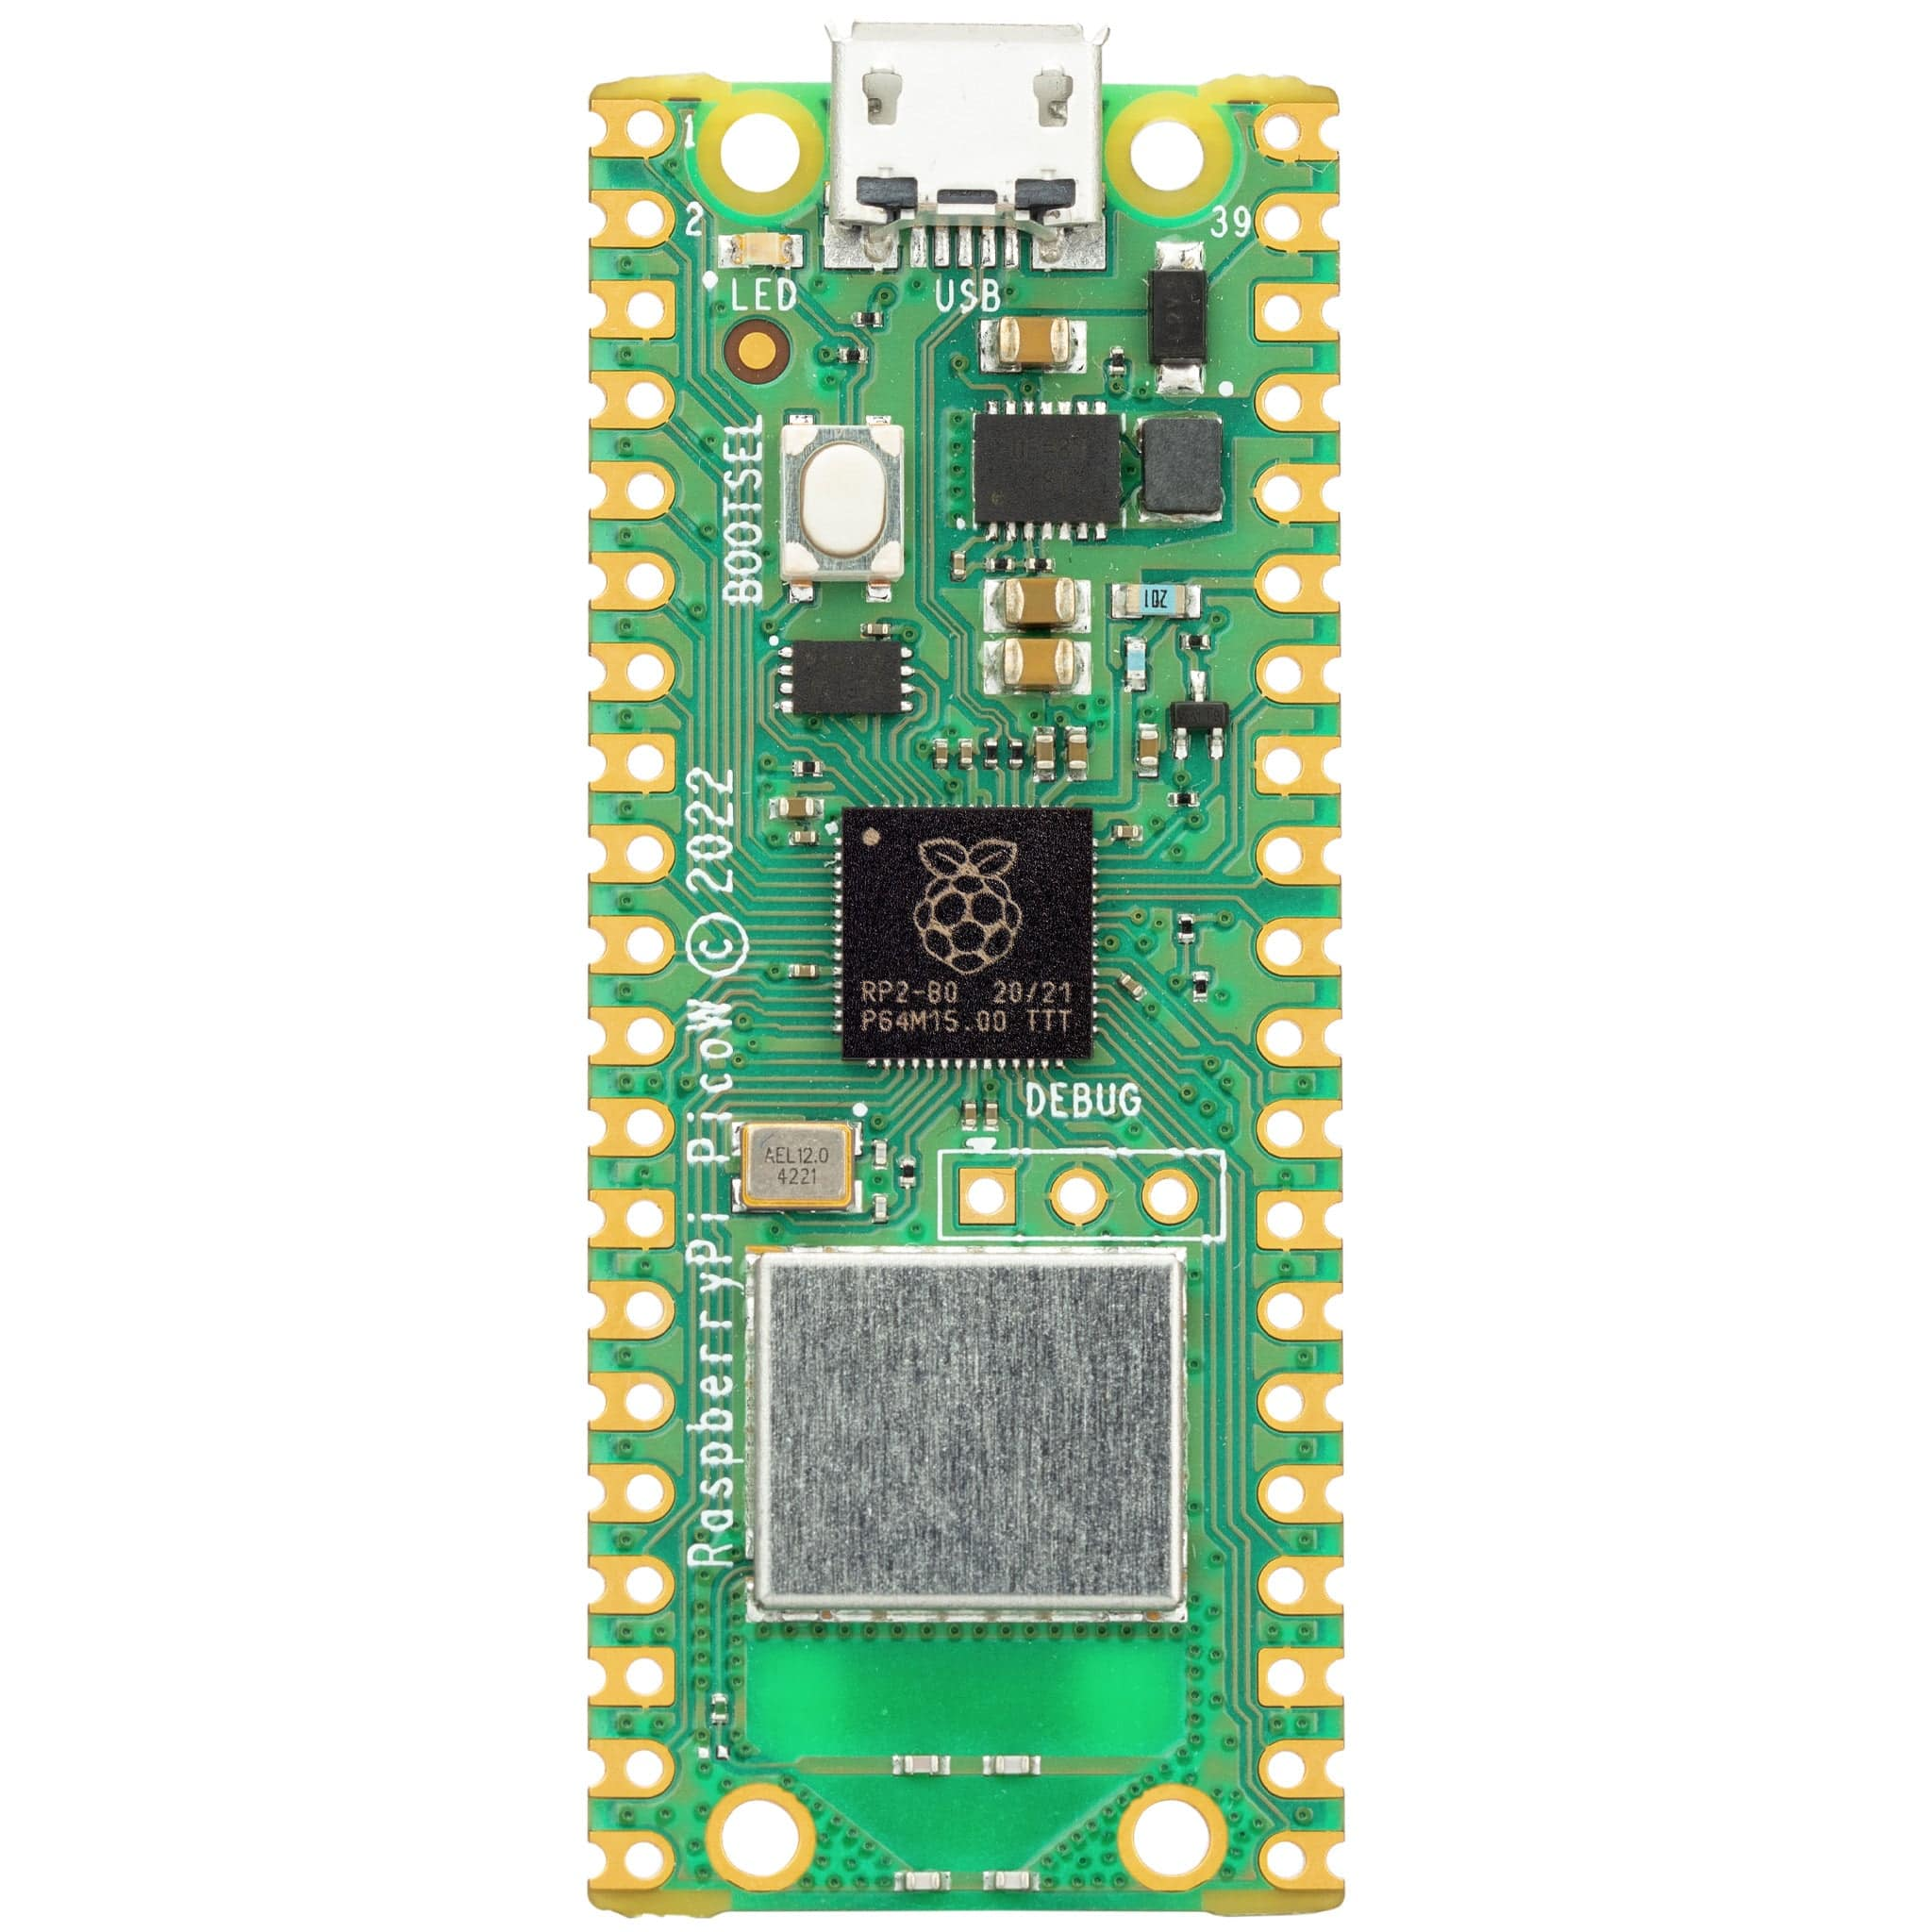
3.3V
330
330
330
330
1K
1K
1K
330
330
PICO_W
330
PICO_W
1K
2n2222
1K
1K
1K
START
1K
330
330
330

